Slide 1


Diretoria de Geociências
Análise Exploratório de
Dados (AED) com R
Parte II – Visualização
Data 26/10/2017

Slide 2
Contato:
Walter Humberto Subiza Pina
DGC/CCAR/GIMAG
Tel 2142 4908, R. 4908
Correio eletrônico: walter.pina@ibge.gov.br
https://github.com/HumbertoSubiza/AED-II
Todos os dados e o software usados são de fonte aberta (open source*) ou criados especificamente para a oficina pelo instrutor.
* Dados abertos são dados que podem ser livremente usados, reutilizados e redistribuídos por qualquer pessoa sujeito apenas, no máximo, à obrigação de mencionar a fonte e do compartilhamento pela mesma licença.
The Open Data Handbook

Slide 3
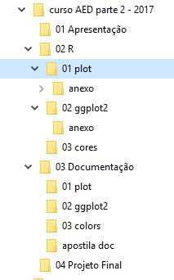
Organização das pastas do curso:
HORÁRIO!!

Slide 4
O porquê do curso
- The simple graph has brought more information to the data analyst´ mind that any other device. John Tukey
- The greatest value of a picture is when it forces us to notice what we never expected to see. J.T
Curso elaboração de gráficos (Pedro, pasta Apresentação):
- O objetivo de um gráfico ou figura é dar um resumo visual, que seja mais informativo que … números ou dados.
- O gráfico deve contar uma estória ou passar uma mensagem.
- Um gráfico é tão bom quanto o correto entendimento da estória pelo leitor.

Slide 5
Curso elaboração de gráficos (Pedro):
Princípios gerais
1- Mostre os dados.
2- Diga a verdade.
3- Siga um propósito definido: exploração, interpretação e comunicação.
4- Use o tipo de gráfico adequado para cada conjunto de dados.
5- Destaque os dados… mínimo de “lixo gráfico”!.
6- Inclua rótulos e descrições,indicando:
  Título, conteúdo ou objetivo
  Que representa cada eixo
  Fonte dos dados !

Slide 6
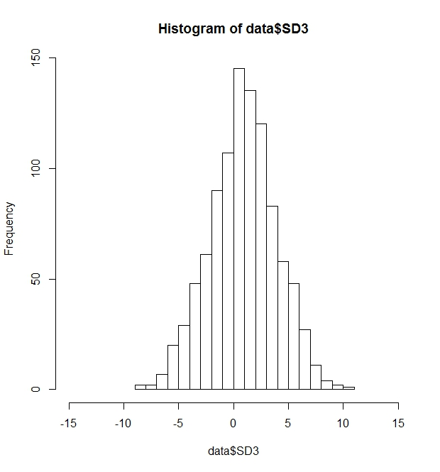
AED e modelado de dados
Importar dados
(txt, csv...)
Preparar dados
Tipos var. Visualizar
Perdidos, incorretos,..,
Descripção dados
Posição, dispersão,
gráficos
Estatistica
Descritiva
PLOT()
GGPLOT2()
Estatítica Inferencial
PLOT()
Relatórios
Modelar dados
Tipo var., Cor.,
Visual., Resid.,...,
Inferir ou
predir resultados
Relatórios
PLOT()
GGPLOT2()
PLOT()

Slide 7
Visualização de dados, finalidade
Exploratória--> análise gráfico de dados, para conhecer, preparar e interpretar nossos dados (AED)
Explanatória--> informa, explica, mostra para um público mais amplo ou especializado (apresentações, relatórios finais).
Importância da visualização de dados: Anscombe!!!!

Slide 8
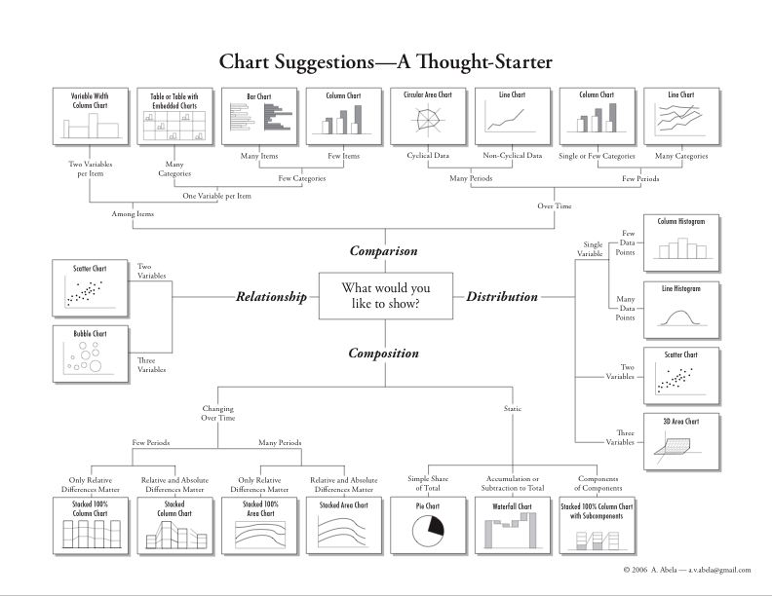
BOXPLOT!!
BOXPLOT!!

Slide 9
Dois funções serão apresentadas para a visualização: plot() e ggplot()
Base::plot() para AED e também para gráficos explanatórios
Tidyverse::ggplot2 para gráficos explanatórios
1) plot() função genérica que depende dos dados de entrada, o gráfico que apresenta
# data frame
plot(iris)
# simple plot de uma variável fator
plot(iris$Species)

Slide 10
a) dispersão
b) histogramas
c) boxplot
d) barras – barplot
e) girasol – sunflowerplot
Pairs, contour…
Veja a biblioteca graphics!

Slide 11


2) ggplot2 (Hadley Wickman)
Leland Wilkinson: Grammar of Graphics, 1999
Dois princípios:
- O gráfico está composto de diferentes camadas de
Elementos, e
- Gráficos com significado se obtém através de
elementos estéticos adicionados
- Gráfico é um mapeamento de dados, a partir de
atributos estéticos de objetos geométricos
- Baseado nesses conceitos, Hadley Wickman estabelece
que um gráfico pode ser construído a partir de camadas
que são adicionadas sucessivamente. → GGPLOT2
Mãos à obra!!

